Slide 1
UD 1 Arquitectura Web
CURSO 2022-2023

Slide 2
Licencia
Toda la documentación de esta asignatura queda recogida bajo la licencia de Creative Commons
https://creativecommons.org/licenses/by-nc-nd/4.0/
En el caso de incumplimiento o infracción de una licencia Creative Commons, el autor, como con cualquier otra obra y licencia, habrá de recurrir a los tribunales. Cuando se trate de una infracción directa (por un usuario de la licencia Creative Commons), el autor le podrá demandar tanto por infracción de la propiedad intelectual como por incumplimiento contractual (ya que la licencia crea un vínculo directo entre autor y usuario/licenciatario). El derecho moral de integridad recogido por la legislación española queda protegido aunque no aparezca en las licencias Creative Commons. Estas licencias no sustituyen ni reducen los derechos que la ley confiere al autor; por tanto, el autor podría demandar a un usuario que, con cualquier licencia Creative Commons, hubiera modificado o mutilado su obra causando un perjuicio a su reputación o sus intereses. Por descontado, la decisión de cuándo ha habido mutilación y de cuándo la mutilación perjudica la reputación o los intereses del autor quedaría en manos de cada Juez o Tribunal.

Slide 3
DWES Introducción a la programación Web

Slide 4
Programación del lado del cliente
— Los programas residen en el servidor pero se ejecutan en el cliente
Se descarga de trabajo a los servidores
La ejecución del programa requiere una transmisión por la red del código necesario para ello
Programación del lado del servidor
Los programas residen y son ejecutados por el servidor
El trabajo recae sobre los servidores pudiendo llegar a sobrecargarse
Al cliente solo se les transfiere el resultado de la ejecución del programa

Slide 5
Programación del lado del cliente
Las respuestas a las acciones de los usuarios sobre el programa pueden ser invocadas sin necesidad de realizar transmisiones por la red
Para la correcta ejecución del programa se requiere que el cliente tenga instalados programas o plug-ins adecuados
Programación del lado del servidor
Una vez enviada al usuario la respuesta del programa, cualquier petición adicional del cliente requiere una nueva conexión con el servidor y la ejecución en él de un nuevo programa
En los equipos de los clientes no se necesita ningún software especial, todo lo necesario debe estar instalado en el servidor

Slide 6
Programación del lado del cliente
Si en un cliente no está instalado alguno de los programas intérpretes o plug-ins, la página no se ejecutará correctamente
Al transferirse el código, el cliente tiene acceso a dicho código y puede obtener a partir de él información que pueda resultar comprometida
Se pueden integrar los programas en las páginas alojadas en cualquier servidor web
Programación del lado del servidor
Todos los clientes podrán visualizar correctamente la página
El código fuente permanece en el servidor, se conserva su privacidad y los clientes no tienen acceso a él
La mayoría de los servicios de alojamiento gratuito de páginas no admiten este tipo de programación

Slide 7
Introducción

Slide 8

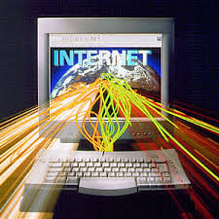

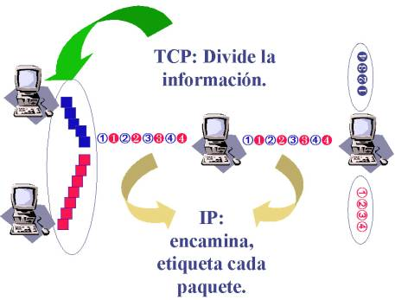
Los inicios de Internet se remontan a los años 60. En plena guerra fría.
El internet se creó en 1969 por Lawrence (Larry) Roberts quien fue el principal diseñador y director de proyecto llamado ARPANET.
1969
Se desarrollo el protocolo “Transmission Control Protocol/Internet Protocol” (TCP/IP).
1972

Slide 9



A principios de los años 80 la NSF (National Science Fundation) crea su propia red informática llamada NSFNET.
El protocolo HTTP (Hypertext Transference Protocol) es el protocolo que se utiliza para ver páginas web.
1989
En 1990 se decide ponerle un nombre a la web la cual fue llamada World Wide Web (WWW) o telaraña mundial.
1990

Slide 10
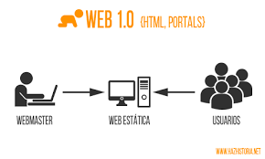
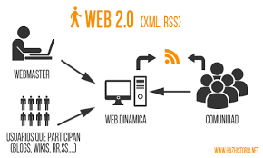
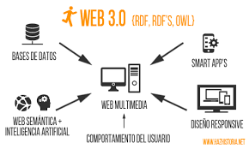
La web inicial fue la Web 1.0. Las páginas eran estáticas y el usuario no podía interactuar con ellas.
Los sitios Web 2.0 utilizan tecnologías que permiten a los usuarios Interactuar entre ellos y crear sus propios contenidos como bases de datos, hojas de estilo.
El avance de la tecnología está dando paso a una nueva forma de usar el Internet

Slide 11
¿Es lo mismo la web e Internet?
¡¡¡¡¡¡¡NO!!!!!!!!

Slide 12
Aunque……………..
…casi todo se hace por la web

Slide 13
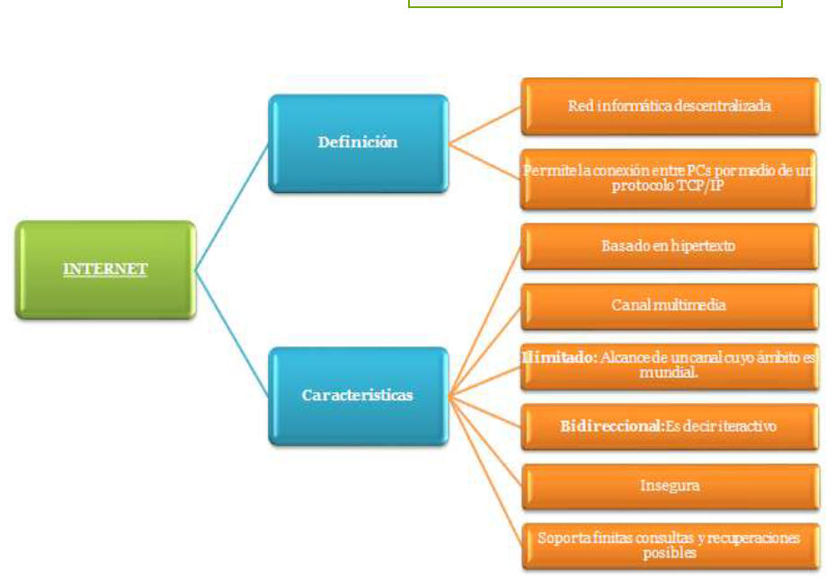
https://www.youtube.com/watch?v=i4RE6dBAjH4

Slide 14
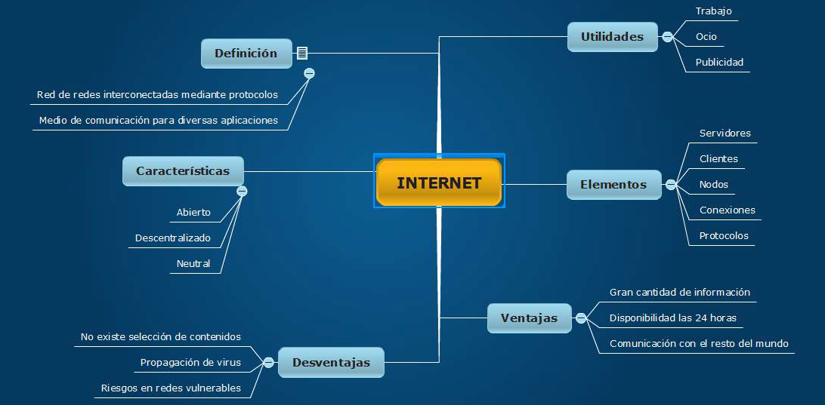

Slide 15
Introducción
Empezar con la programación lado servidor es normalmente más fácil que con el desarrollo del lado cliente, ya que los sitios web tienden a efectuar un montón de operaciones muy similares (recuperar datos de una base y presentarlos en una página, validar datos introducidos por los usuarios y guardarlos en la base, comprobar los permisos e inicios de sesión de los usuarios, etc.), y se construyen usando web frameworks que hacen muy facilmente éstas y otras operaciones comunes en un servidor web.

Slide 16
Funcionamiento de una aplicación web
Existen dos estrategias :
Back-End (Lado servidor)
Front-End (lado cliente)

Slide 17



Funcionamiento en el lado del cliente
Petición
Petición
HTTP
Navegador
Servidor
Usuario

Slide 18
Funcionamiento en el lado del cliente
El navegador
traduce el
contenido
Envío de
página con
tecnología del
lado del cliente
Navegador
Servidor
Usuario

Slide 19
Resumen del lado del cliente
1. El cliente realiza una petición de recurso
2. Un servidor web entrega el recurso al ordenador del cliente
3. El navegador del cliente traduce el código que recibe
4. El usuario ve el resultado

Slide 20

Funcionamiento en el lado del servidor
Petición
Petición
HTTP
El recurso
tiene
contenido
extra
Navegador
Servidor
Usuario

Slide 21

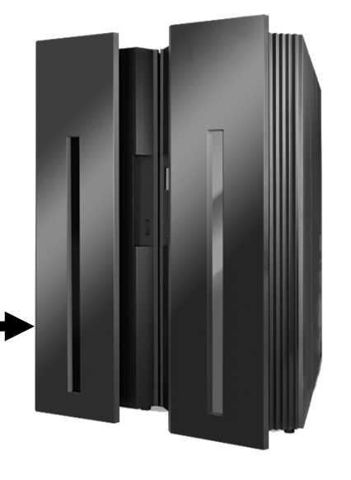
Funcionamiento en el lado del servidor
Se entrega
a un servidor
capaz
de traducir
Usuario
Navegador
Servidor
Servidor de
aplicaciones

Slide 22

Funcionamiento en el lado del servidor
Se entrega código traducido
Usuario
Navegador
Servidor
Servidor de
aplicaciones

Slide 23
Funcionamiento en el lado del servidor
respuesta
sin contenido
extra,
el navegador no
necesita plugins
Usuario
Navegador
Servidor
Servidor de
aplicaciones

Slide 24
Funcionamiento en el lado del servidor
respuesta
Usuario
Navegador
Servidor
Servidor de
aplicaciones

Slide 25
Introducción: Programación lado servidor
Contiene una serie de módulos en los que se enseña como crear sitios web, sitios que entregan información personalizada como respuesta a las peticiones HTTP.
El modulo ofrece una introducción genérica a la programación de lado servidor además de guías para para crear aplicaciones web básicas.
La mayoría de los principales sitios web utilizan alguna forma de tecnología de lado servidor para presentar dinámicamente datos cuando sean requeridos.
Por ejemplo, imagina cuántos productos están disponibles en Amazon e imagina cuántas entradas han sido escritas en Facebook
En el mundo moderno del desarrollo web, el aprendizaje del desarrollo de lado servidor es altamente recomendado

Slide 26
Creación de aplicaciones web
Servidores web
• Software/Máquina capaz de interpretar el protocolo http
• Las peticiones http suelen requerir la entrega de un documento HTML

Slide 27
Servidores de aplicaciones web
• Los servidores web solo interpretan peticiones http
• Los servidores de aplicaciones interpretan instrucciones en lenguajes del lado del servidor
• En la práctica son módulos que se añaden a los servidores web

Slide 28


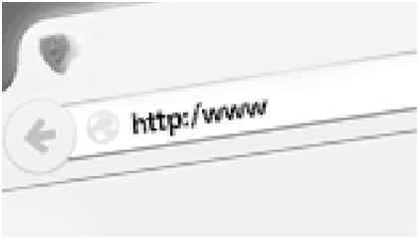
Arquitectura de tres niveles
Petición de
traducción
Petición de
servicio
Petición http
Navegador
Servidor de
Bases de Datos
Servidor Web
Servidor de
Aplicaciones

Slide 29

Arquitectura de tres niveles
Envío de
datos
Peticion Traduccion
Peticion HTTP
Navegador
Servidor de
Bases de Datos
Servidor Web
Servidor de
Aplicaciones
CAPA DE NEGOCIO
Bases de Datos

Slide 30
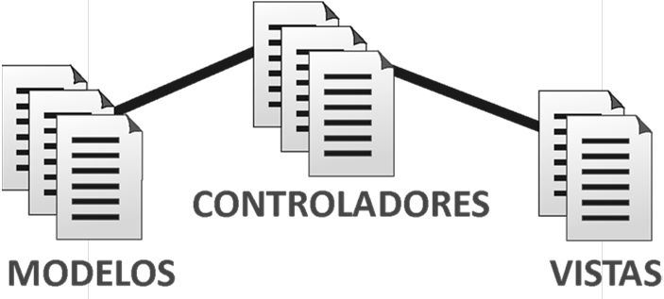
Arquitectura de tres niveles
Envío de
datos
Peticion Traduccion
Código
traducido
Peticion HTTP
Navegador
Servidor de
Bases de Datos
Servidor Web
Servidor de
Aplicaciones
CAPA DE NEGOCIO
Código del
lado del servidor

Slide 31

Arquitectura de tres niveles
Envío del resultado
Navegador
Servidor de
Bases de Datos
Servidor Web
Servidor de
Aplicaciones
CAPA DE PRESENTACIÓN

Slide 32
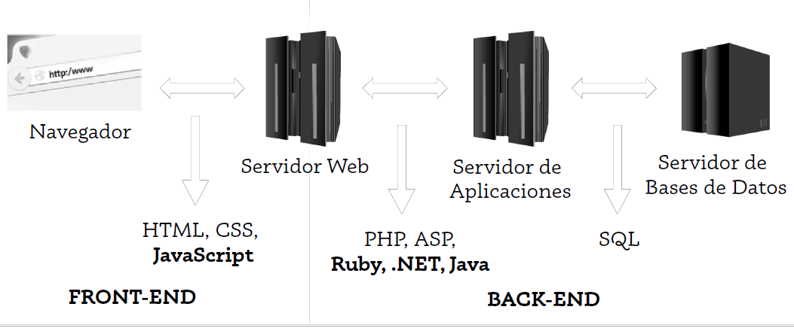
Back-End y Front-End

Slide 33
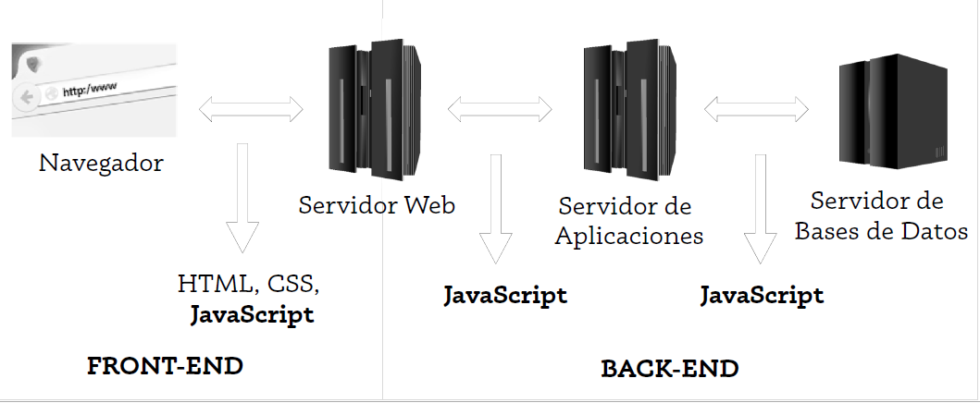
Modelo Full-Stack

Slide 34
Resumen del lado del servidor
1. El cliente realiza una petición de recurso
2. Un servidor web encuentra el recurso y se encuentra con código especial
3. Pide ayuda a otro servidor o servicio para traducir ese código
4. El servidor entrega el código traducido al navegador
5. El navegador interpreta lo que se le entrega
6. El usuario ve el resultado

Slide 35
Características de la programación Web

Slide 36
Características de la programación web.
Cuando una página web se descarga a tu ordenador, su contenido define qué se debe mostrar en pantalla. Este contenido está programado en un lenguaje de marcado, formado por etiquetas, que puede ser HTML o XHTML.
Las etiquetas que componen la página indican el objetivo de cada una de
las partes que la componen. Así, dentro de estos lenguajes hay etiquetas para indicar que un texto es un encabezado, que forma parte de una tabla, o que simplemente es un párrafo de texto.

Slide 37
Paginas Web
Estáticas
Dinámicas

Slide 38
Páginas Web Estáticas
• Una página web estática es una página web que no requiere de muchas actualizaciones constantes Está formada sólo por código por HTML y un estilo (CSS).
• Los sitios Web estáticos son aquellos sitios enfocados principalmente a mostrar una información permanente, donde el navegante se limita a obtener dicha información, sin que pueda interactuar con la página Web visitada, las Web estáticas están construidas principalmente con hipervínculos o enlaces (links) entre las páginas Web que conforman el sitio, este tipo de Web son incapaces de soportar aplicaciones Web como gestores de bases de datos, foros, consultas on line, e-mails inteligentes...
• Esta es una opción más que suficiente para aquellos sitios Web que simplemente ofrecen una descripción de su empresa, quiénes somos, donde estamos, servicios, etc... ideal para empresas que no quieren muchas pretensiones con su sitio Web, simplemente informar a sus clientes de sus productos y su perfil de empresa.

Slide 39
Páginas Web Estáticas
Son páginas enfocadas principalmente a mostrar información permanente, se crean mediante el lenguaje HTML, que no permite grandes libertades para crear efectos o funcionalidades más allá de los enlaces, pero que haciendo uso de otros recursos se pueden obtener muy buenos resultados llegando a ser páginas muy similares a las dinámicas en cuanto a su visualización se refiere.

Slide 40
Páginas Web Estáticas
Esta es una opción más que suficiente para aquellos que simplemente ofrecen una descripción de su empresa, quiénes somos, donde estamos, servicios, etc.… ideal para empresas que no quieren muchas pretensiones con su sitio Web, simplemente informar a sus clientes de sus productos y dar a conocer su perfil de empresa, entre otros.
La principal ventaja de este tipo de páginas es lo económico que pueden resultar, sin embargo pueden con toda seguridad llenar las expectativas deseadas, con un diseño elegante, moderno y funcional incluyendo las imágenes y el texto con el cual se desea mantener informados a los clientes en todo momento.

Slide 41
Páginas Web Dinámicas
• Se conoce con el nombre de página web dinámica a aquélla, cuyo contenido se genera a partir de lo que un usuario introduce en un web o formulario.
El contenido de la página no está incluido en un archivo HTML como en el caso de las páginas web estáticas.
Las aplicaciones más conocidas de las páginas web dinámicas son:
Mostrar el contenido de una base de datos, con base en la información que solicita un usuario a través de un formulario de web.
Actualizar el contenido de una base de datos.
Generar páginas web de contenido estático.
Mejorar la interacción entre el usuario y el sitio web.

Slide 42
Páginas Web Dinámicas
Se construyen haciendo uso de otros lenguajes de programación, siendo el más utilizado de todos el PHP, con lo cual se pueden definir las funciones y características que se deben cumplir de acuerdo a las necesidades.
• Estas permiten la creación de aplicaciones dentro de la propia Web, ofrecen también una mayor interactividad con los usuarios que la visiten. Otras funcionalidades que se pueden crear mediante las web dinámicas son las aplicaciones como encuestas y votaciones, foros de soporte, libros de visita, gestor de noticias, entre otros.

Slide 43
Páginas Web Dinámicas
La creación de una página web dinámica es más compleja, ya que se requiere de conocimientos específicos de lenguajes de programación y gestión de bases de datos. Mediante la creación de una página web dinámica, el cliente o empresa que la solicite recibirá prácticamente 2 páginas en una, ya que por un lado tendrá un panel de administración no visible por los usuarios visitantes de la web y por otro lado tendrá lo que es la web públicamente visible para los usuarios.
• Sus ventajas: Realmente sus ventajas y posibilidades son infinitas, con este tipo de páginas web se puede hacer todo lo que se desee, desde una simple web informativa, hasta una potente herramienta de trabajo rica en contenido dinámico, además de que puede ser manejada y actualizada incluso por el propietario de la web sin la intervención de un programador.

Slide 44
Ventajas Página Web estática
Ventajas
Desventajas
• Portabilidad, funcionan en cualquier servidor.
• Tiempos de acceso óptimos, tardan muy poco en cargarse.
• Máximo desempeño y funcionalidad.
• Facilitan el posicionamiento.
• Diversidad de aplicaciones y componentes existentes.
• Costos de alojamiento menores.
• Mínimos requerimientos técnicos para su operación.
• No se requiere ninguna instalación ni configuración de software.
• Ausencia de movimiento y funcionalidades
• Absoluta opacidad a los deseos o búsquedas del visitante a la página.
• El visitante no tiene ninguna posibilidad de seleccionar, ordenar o modificar los contenidos o el diseño de la página a su gusto.
• El administrador web debe acceder al servidor donde está alojada la página para cambiar los contenidos de la página.
• El proceso de actualización es lento, tedioso y esencialmente manual.
• No se pueden utilizar funcionalidades tales como bases de datos, foros, etc.

Slide 45
Ventajas Página Web Dinámica
Ventajas
Desventajas
▪Reducción de tiempos en el desarrollo.
▪Mayor interactividad con el usuario.
▪Facilitan tener al día la información.
▪Mayor dinamismo y renovación constante de la imagen del sitio.
▪Control total sobre la administración de contenidos.
▪Dificultad de migración de servidor.
▪Mayores requerimientos técnicos para su alojamiento en Servidores de pago.
▪Costes de alojamiento mayores.
▪En algunos casos, un mayor costo de desarrollo.

Slide 46
Características de la programación Web

Slide 47
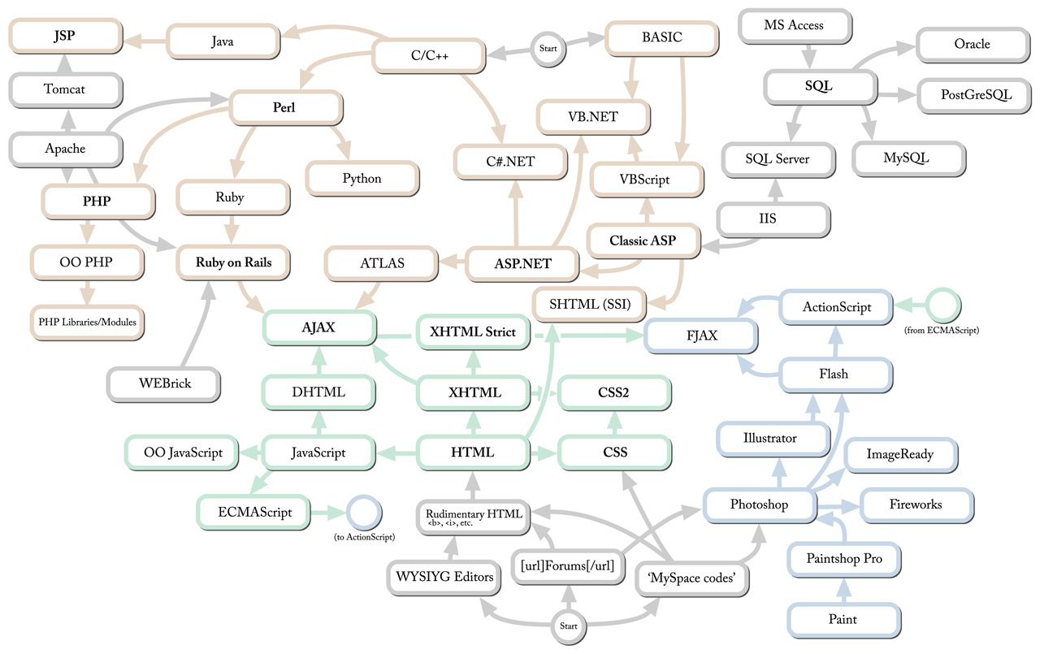
Arbol de tecnologías

Slide 48
Lenguajes

Slide 49
LOS DIFERENTES LENGUAJES DE PROGRAMACION PARA LA WEB
Surgieron por.
las tendencias y necesidades de las plataformas al diseño web.
Evolucionando
A través de los años de ser lenguajes estáticos a ser dinámicos (interacción del usuario con datos atreves del sistema)
Los lenguajes mas usados son.
Ruby.
HTML.
Python.
JavaScript.
JSP.
ASP.
ASP.NET.
PHP.

Slide 50
Lenguajes
LOS DIFERENTES LENGUAJES DE PROGRAMACION PARA LA WEB
Surgieron por.
las tendencias y necesidades de las plataformas al diseño web.
Evolucionando
A través de los años de ser lenguajes estáticos a ser dinámicos (interacción del usuario con datos atreves del sistema)
Ruby.
HTML.
Los lenguajes mas usados son.
Python.
JavaScript.
JSP.
ASP.
PHP.
ASP.NET.

Slide 51
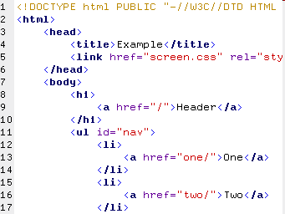
Lenguajes de programación
HTML (HyperText Markup Language):
No es un lenguaje de programación
Lenguaje de marcado basado en etiquetas (< >)
Empleado para dar forma al contenido de las páginas web
El estándar lo define el W3C (World Wide Web Consortium)
Definido por el SGML (Standard Generalized Markup Language)
Extensiones de archivos .html ó .htm
HTML (HyperText Markup Language):

Slide 52
Lenguajes de programación
HTML (HyperText Markup Language):
Ventajas
Sencillo que permite describir hipertexto.
Texto presentado de forma estructurada y agradable.
No necesita de grandes conocimientos cuando se cuenta con un editor de páginas web o WYSIWYG.
Archivos pequeños.
Despliegue rápido.
Lenguaje de fácil aprendizaje.
Lo admiten todos los exploradores.
Desventajas
Lenguaje estático.
La interpretación de cada navegador puede ser diferente.
Guarda muchas etiquetas que pueden convertirse en “basura” y dificultan la corrección.
El diseño es más lento.
Las etiquetas son muy limitadas.

Slide 53
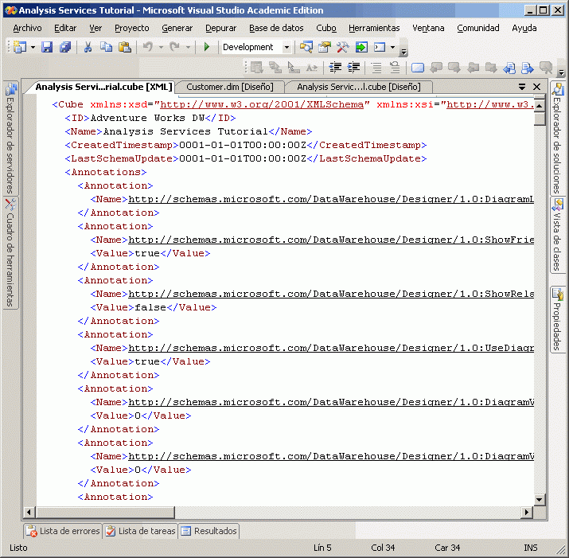
Lenguajes de programación
XML (Extensible Markup Language):
Metalenguaje extensible de etiquetas desarrollado por el W3C
Es una forma de definir lenguajes para diferentes necesidades
Estándar para el intercambio de información estructurada entre diferentes plataformas
Se puede usar en bases de datos, editores de texto, hojas de cálculo, etc.
Definido por el SGML (Standard Generalized Markup Language)
Extensiones de archivos .xml

Slide 54
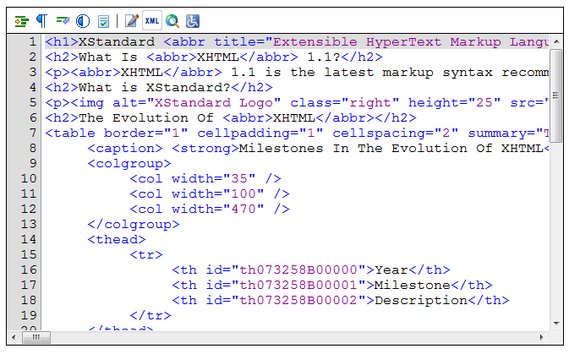
Lenguajes de programación
XHTML (Extensible Hypertext Markup Language):
Sustituto para HTML como estándar para las páginas web
Cumple especificaciones más estrictas de XML
El contenido de la WWW ahora puede visualizarse desde numerosos dispositivos
Necesidad de estándares estrictos
La información y la forma de presentarla deben estar claramente separadas
Base para la creación de la web semántica

Slide 55

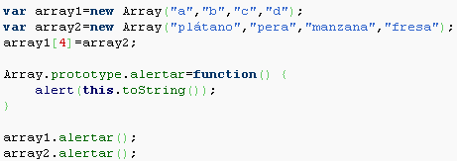
Lenguajes de programacion
JavaScript:
Sigue las especificaciones del ECMAScript
Lenguaje de scripts basado en objetos
Permite la creación de páginas dinámicas
Se incrustra en el documento HTML
Se maneja del lado del cliente
No permite consultar datos del lado del servidor
Estándar definido y mantenido por W3C a través del DOM (Document Object Model)

Slide 56
Lenguajes de programación
Javascript.
Características.
Ventajas.
Desventajas.
Lenguaje de scripting seguro y fiable.
Similar a java.
Código visible por cualquier usuario..
No dispone de herencia.
Los script tienen capacidades limitadas, por seguridad.
El código debe descargarse completamente.
Interpretado.
No requiere compilación.
Puede poner en riesgo la seguridad del sitio, con el uso XSS (Cross Site Scripting).
El código Javascript se ejecuta en el lado del cliente.
El estándar definido y mantenido por W3C a través del DOM.
Problemas en navegadores antiguos.

Slide 57
Lenguajes de programación
PHP.
Características.
Ventajas.
Desventajas.
Muy fácil de aprender.
Necesita de servicio web.
Interpretado.
Lenguaje rápido.
Usado principalmente para sitios dinámicos.
Todo el trabajo se da en el servidor.
Soporta orientación a objeto. Clases y herencia.
Del lado del servidor.
Capacidad de conexión con la mayoría de motores de BD.
Embebido de HTML.
Deficiencia en programación orientada a objetos.
Necesita de servidor web.
Expande su potencial a través de módulos.
Extensiones de archivos .php.
Dificulta la modularización.
Lenguaje libre.
Ampliamente documentado.
Multiplataforma.
Fácil acceso para todos.
Dificulta la organización por capas de la aplicación..
Requiere tener instalado Apache o IIS con las librerías de PHP.
No hay que definir tipos de variables.
Gran cantidad de funciones.

Slide 58
Lenguajes de Programación
ASP.NET
Características.
Ventajas.
Desventajas.
Orientado a Objetos.
Sucesor de ASP.
Controles de usuario y personalizado.
comercializado por Microsoft.
Mayor consumo de recursos.
Se puede usar C# , VB.NET o J# en los desarrollos web.
Separa el diseño del código.
Fácil mantenimiento.
Extensiones de archivos .aspx.
Mayor velocidad.
Las aplicaciones necesitan de Framework de .NET.
Mayor seguridad.

Slide 59
Lengiajes de programación
JSP.
Características.
Ventajas.
Desventajas.
Ejecución rápida del servlets.
Lenguaje dinámico.
Lenguaje multiplataforma.
Multiplataforma.
Complejidad de aprendizaje.
Orientado a desarrollar paginas web en java.
Código bien estructurado.
Se ejecuta en el lado del servidor.
Integridad con los módulos de Java.
ventajas similares a las de ASP.NET, en la potencia de los desarrollos.
Integridad con los módulos de Java.
Utiliza el motor de servlets de java.
La parte dinámica está escrita en Java.
se necesita tener instalado un servidor Tomcat.
Permite la utilización se servlets.

Slide 60
Lenguajes de Programación
PYTHON.
Ventajas.
Características.
Desventajas.
Libre y fuente abierta.
Lenguaje de propósito general.
Sucesor de ABC.
Lentitud por ser un lenguaje interpretado.
Lenguaje limpio para programar.
Gran cantidad de funciones y librerías.
Multiplataforma.
Interpretado.
Orientado a Objetos.
Multiparadigma:
- Orientada a objetos.
estructurada.
Funcional.
Orientada a aspectos.
Portable.
Sencillo y rápido de programar.
Licencia de código abierto (Opensource).

Slide 61
Procesamiento del lado del servidor
La Programación del lado del servidor es una tecnología que consiste en el procesamiento de una petición de un usuario mediante la interpretación de un script en el servidor web para generar páginas HTML dinámicamente como respuesta.

Slide 62
Procesamiento del lado del servidor
Todo lo que suceda dentro del servidor es llamado procesamiento del lado del servidor, o server-side processing.
Cuando tu aplicación necesita interactuar con el servidor (por ejemplo, para cargar o guardar datos), ésta realiza una petición del lado del cliente (client-side request) desde el navegador, a través de la red usando invocaciones remotas a métodos (remote procedure call, RPC).
Mientras se está procesando una llamada RPC, tu servidor está ejecutando código del lado del servidor.

Slide 63
Procesamiento del lado del servidor
La utilización de las diferentes aplicaciones o servicios de Internet se lleva a cabo respondiendo al llamado modelo cliente-servidor.

Slide 64
Procesamiento del lado servidor
Cuando se utiliza un servicio en Internet, como consultar una base de datos, transferir un archivo o participar en un foro de discusión, se establece un proceso en el que entran en juego dos partes.
Por un lado, el usuario, quien ejecuta una aplicación en procesador local: el denominado programa cliente. Este programa cliente se encarga de ponerse en contacto con el procesador remoto para solicitar el servicio deseado.
El procesador remoto por su parte responderá a lo solicitado mediante un programa que esta ejecutando. Este último se denomina programa servidor. Los términos cliente y servidor se utilizan tanto para referirse a los programas que cumplen estas funciones, como a las computadoras donde son ejecutados esos programas.

Slide 65
Procesamiento del lado servidor
El programa o los programas cliente que el usuario utiliza para acceder a los servicios de Internet realizan dos funciones distintas.
Por una parte, se encargan de gestionar la comunicación con el computador servidor, de solicitar un servicio concreto y de recibir los datos enviados por éste; y por otra, es la herramienta que presenta al usuario los datos en pantalla y que le ofrece los comandos necesarios para utilizar las prestaciones que ofrece el servidor.

Slide 66
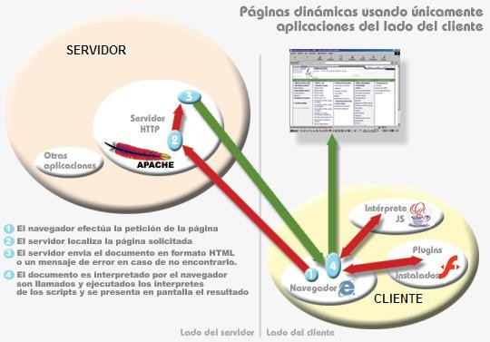
Procesamiento del lado servidor

Slide 67
Procesamiento del lado servidor
Cuando nosotros seleccionamos un enlace hipertexto, en realidad lo que pasa es que establecemos una petición de un archivo HTML residente en el servidor (una computadora que se encuentra continuamente conectado a la red) el cual es enviado e interpretado por nuestro navegador (el cliente).
Así pues, podemos hablar de lenguajes de lado servidor que son aquellos lenguajes que son reconocidos, ejecutados e interpretados por el propio servidor y que se envían al cliente en un formato comprensible para él, por ejemplo: ASP, PHP, JSP.
Por otro lado, los lenguajes de lado cliente (entre los cuales no sólo se encuentra el HTML sino también el Java y el JavaScript los cuales son simplemente incluidos en el código HTML) son aquellos que pueden ser directamente "digeridos" por el navegador y no necesitan un pretratamiento.

Slide 68
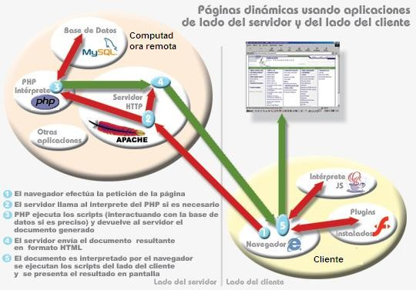
Procesamiento del lado servidor

Slide 69
Procesamiento lado servidor
Cada uno de estos tipos tiene por supuesto sus ventajas y sus inconvenientes.
Así, por ejemplo, un lenguaje de lado cliente es totalmente independiente del servidor, lo cual permite que la página pueda ser albergada en cualquier sitio sin necesidad de pagar más ya que, por regla general, los servidores que aceptan páginas con scripts de lado servidor son en su mayoría de pago o sus prestaciones son muy limitadas.
Inversamente, un lenguaje de lado servidor es independiente del cliente por lo que es mucho menos rígido respecto al cambio de un navegador a otro o respecto a las versiones del mismo.

